Slide 1
Урок
окружающего мира

Slide 3
Детям нужно выполнить классификацию животных. Кто выполнил задание верно?

Slide 4
Кто лишний?

Slide 5
Кто лишний?

Slide 6
Кто лишний?

Slide 7
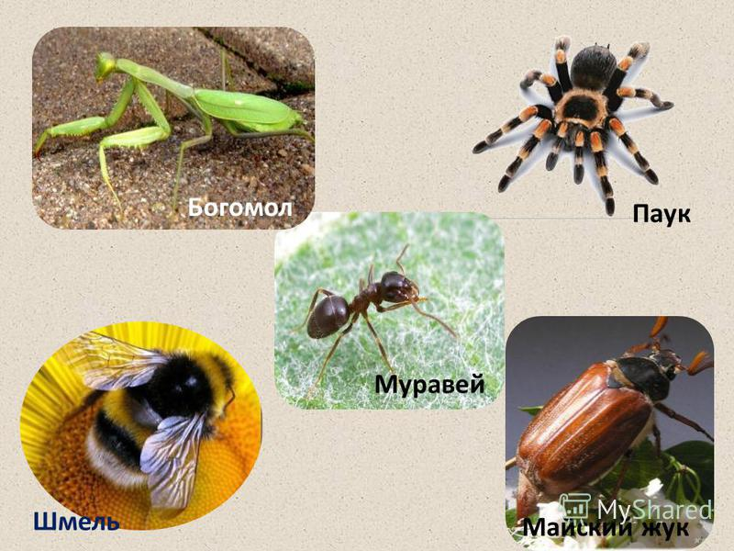
Кто лишний?

Slide 8
Кто лишний?

Slide 9
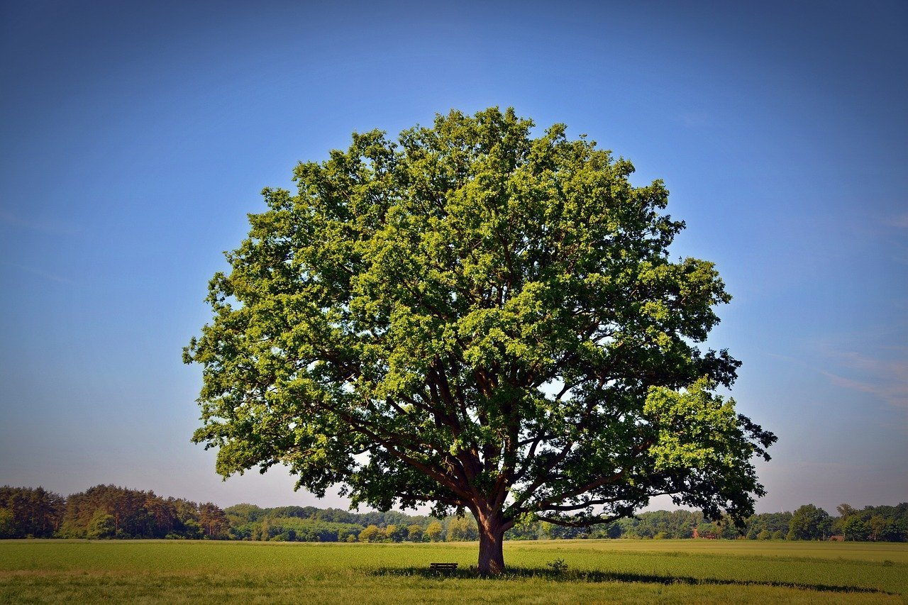
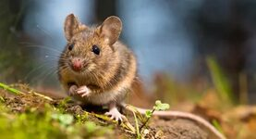
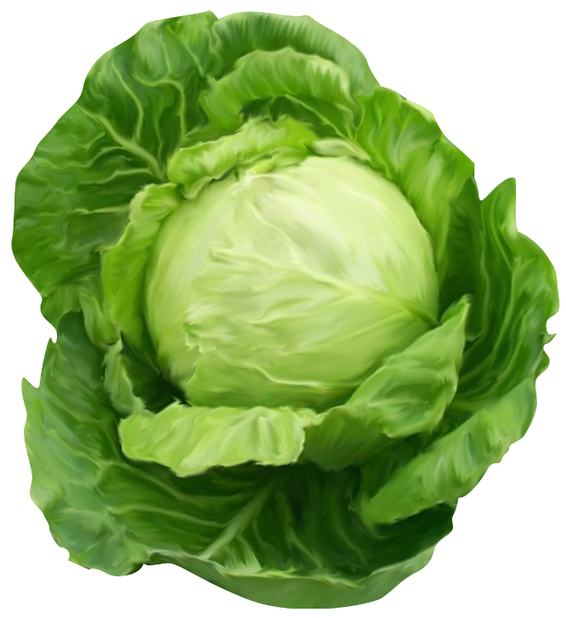
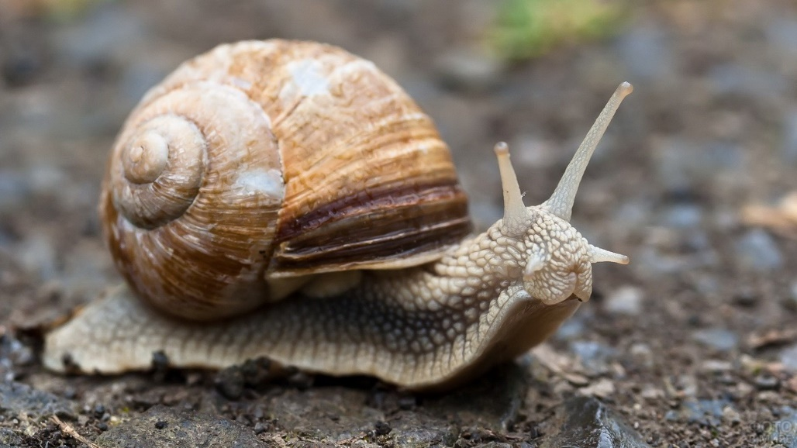
Как вы думаете, есть ли между ними связь?

Slide 10
Тема урока
«Кто что ест»
Цель урока
1. Узнать на какие группы делятся животные по способу питания
2. Познакомиться с понятием «цепи питания»
- Верите ли вы, что в жизни волка большую роль играют
листья берёзы?

Slide 11
Работа в группах
1.Откройте учебник на стр.94.
2. Прочитайте текст. Чем могут питаться животные?
3. Заполните схему классификации животных по способу питания

Slide 12
Схема классификации животных по способу питания
Растительноядные
Насекомоядные
Животные
Хищные
Всеядные

Slide 13
Названия животных | Их пища | Группа по питанию
Ласточка, кукушка, лягушка, крот, ящерица, стрекоза | насекомые
Волк, хорёк, тигр, лиса, рысь, барсук, ястреб, сова, лев | любая животная пища
Ворона, ёж, енот, кабан, белка, бурундук, медведь | любая растительная и животная пища
Лесная мышь, заяц, бабочки, жуки, лось, олень, косуля, гусеницы, улитки, кузнечики | плоды, семена, веточка, листья, кора

Slide 14
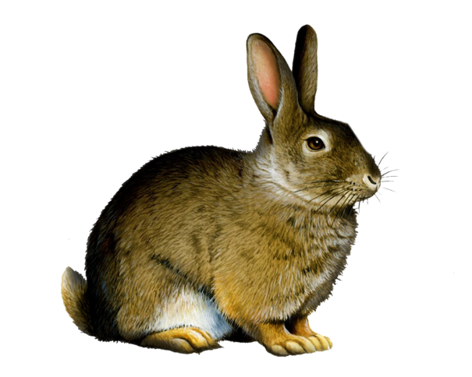
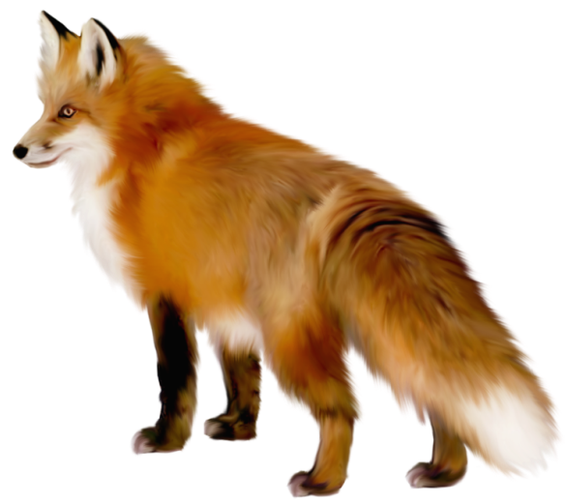
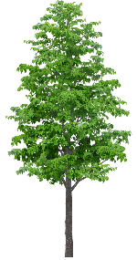
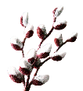
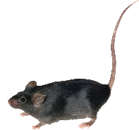
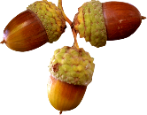
Цепь питания лисицы

Slide 15
Выбери правильную цепь питания

Slide 16
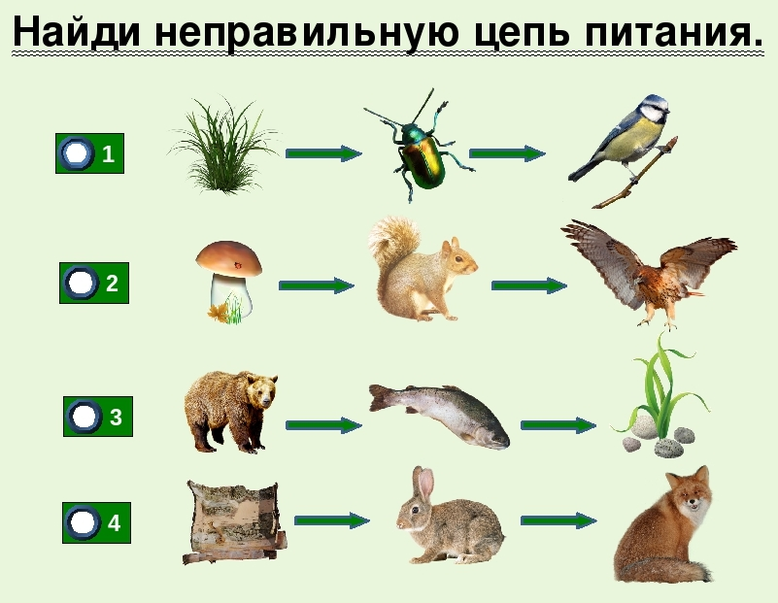
Найди неправильную цепь питания

Slide 17
Маршруты учёных-экологов
Лес
Поле
Огород
Болото
Луг

Slide 18
Что же такое пищевая цепь?
Пищевая цепь – это цепь питания, в которой каждое живое существо питается и само является питанием для другого.

Slide 19
«Договори фразу»
Животные и растения связаны между собой
в цепи питания
В основе цепи питания находятся
растения
А заканчивают цепь –
хищники
....
....
....

Slide 20
Цель урока
1. Узнать на какие группы делятся животные по способу питания
2. Познакомиться с понятием «цепи питания»
- Верите ли вы, что в жизни волка большую роль играют
листья берёзы?

Slide 21
Домашнее задание
1. Найти интересную информацию о том, как животные приспособились к добыванию пищи
2. Найти интересную информацию о том, как животные приспособились к тому, чтобы не стать добычей другого (способы маскировки и т.д.)
3. Всем: составить 2 различные цепи питания.
Учебник, стр. 94-97,
Интернет

